Slide 1
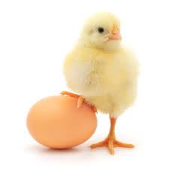
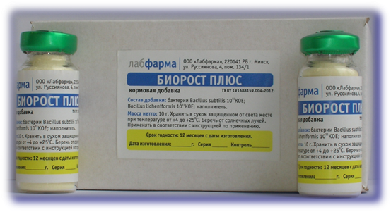
БИОРОСТ® = стабильные привесы + жизнь без диареи
Ваша формула успеха
Докладчик: кандидат ветеринарных наук, доцент
Финогенов Артём Юрьевич

Slide 2
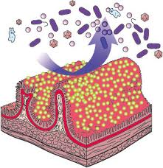
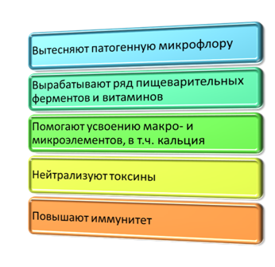
МИКРОБИОЦЕНОЗ КИШЕЧНИКА - ЭКСТРАКОРПОРАЛЬНЫЙ ОРГАН
Масса нормальной микрофлоры
до 5% от массы тела

Slide 3
Критерии выбора пробиотиков
Лакто-, бифидо- или спорообразующие?
Пребиотики или пробиотики?
Жидкие или сухие?
Активность пробиотика (Ферментативная, Антагонистическая, КОЕ)
БИОРОСТ® - симбиотик

Slide 4
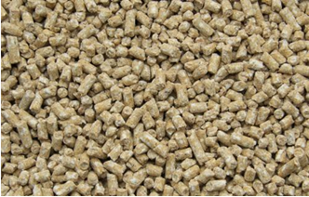
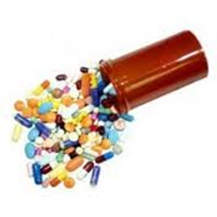
Улучшение конверсии корма
Расщепление труднопереваримых веществ:
целлюлаза
амилаза
липаза
протеаза
пектиназа
…

Slide 5
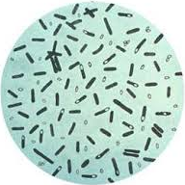
Антагонистическая активность
род Сlostridium
Цитотоксины, Энтеротоксины

Slide 6
патогены
Пробиотики

Slide 7
Пробиотики и антибиотики

Slide 8
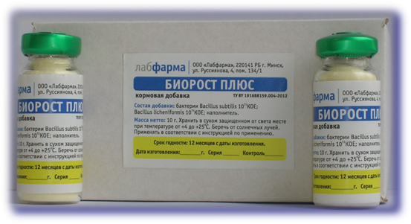
БИОРОСТ ПЛЮС
Производство ООО «Лабфарма», Республика Беларусь
1,0 г добавки содержится не менее 10¹¹ микробных клеток бактерий Bacillus licheniformis и Bacillus subtilis
Можно применять с первого дня жизни
Мясо и яйца без ограничений

Slide 9
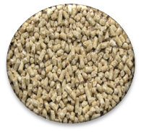
Технология применения
С водой
С комбикормом

Slide 10
Показания к применению
Сразу после рождения
После курса антибиотикотерапии
После иммунизации, особенно живыми вакцинами
При скармливании кормов невысокого качества
При смене рациона
При технологических стрессах
!
60% ИММУННЫХ КЛЕТОК ОРГАНИЗМА НАХОДЯТСЯ В СЛИЗИСТОЙ КИШЕЧНИКА

Slide 11
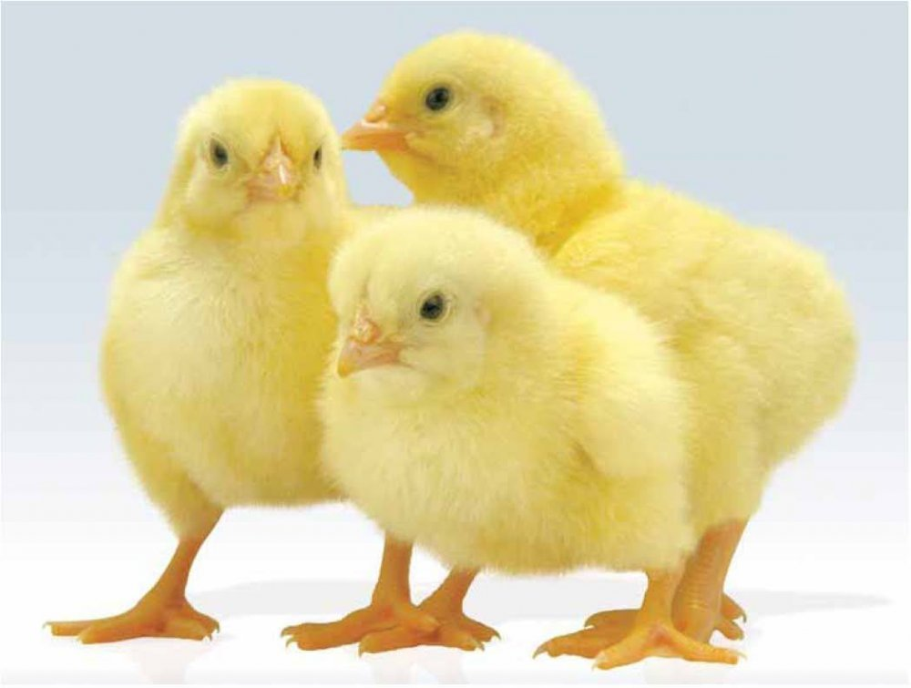
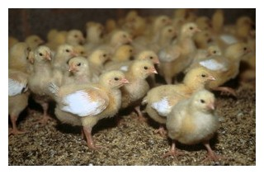
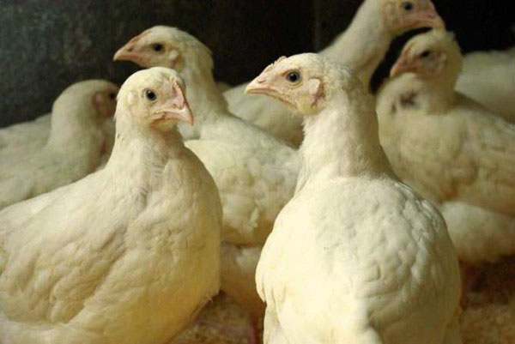
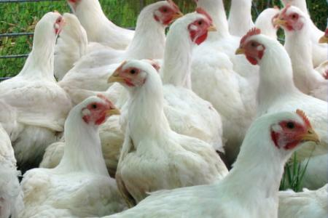
ДЛЯ БРОЙЛЕРОВ
Период | г на 1000 голов | Курс (сутки) | Комментарии
Престарт | 0,15 | 5 | заселение организма нормальной микрофлорой, что особенно важно в первые дни жизни. Ожидаемый эффект: повышение сохранности и достижение оптимальной однородности стада
Старт 1 неделя | 0,25 | 7 | локализация постантибиотического и поствакционального стрессов, восстановление нормобиоза кишечника после применения антибиотиков, повышение иммунного статуса. Особенно важно после вакцинаций.
Старт 2 неделя | 0,50 | 7 | профилактика желудочно-кишечных заболеваний инфекционной (кокцидиозы, колибактериозы, сальмонеллез и пр.) и алиментарной природы (ацидоз, дисбактериоз и др.).
Рост | 0,75 | 7 | улучшение конверсии корма, обеспечение оптимального срока выхода на пик продуктивности

Slide 12
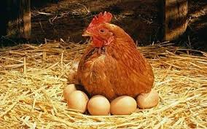
ДЛЯ ПТИЦЫ ЯИЧНОГО НАПРАВЛЕНИЯ
Престарт | 0,15 | 5 | заселение организма нормальной микрофлорой, что особенно важно в первые дни жизни. Ожидаемый эффект: повышение сохранности и достижение оптимальной однородности стада
Старт | 0,25 | 5-7 | локализация постантибиотического и поствакционального стрессов, восстановление нормобиоза кишечника после применения антибиотиков, повышение иммунного статуса. Особенно важно после вакцинаций против болезни Ньюкасла и Инфекционного ларинготрахеита.
Рост | 0,5 | 1-3 курса по 5-7 дней | локализация кормового стресса, получаемого птицей в результате резкой смены структуры и питательности рациона, профилактика желудочно-кишечных заболеваний инфекционной (кокцидиозы, колибактериозы, сальмонеллез и пр.) и алиментарной природы (ацидоз, дисбактериоз и др.). Оптимальный промежуток между курсами — 3 недели.
Предкладка | 0,75 | 5-7 | локализация кормового стресса, получаемого птицей в результате резкой смены структуры и питательности рациона, профилактика
Перевод в промышленную зону | 0,1 | 5-7 | локализация последствий технологических и кормовых стрессов, обеспечение оптимального срока выхода на пик продуктивности, профилактика
Предпик — Пик | 0,1 | 5-7 | улучшение конверсии корма, обеспечение оптимального срока выхода на пик продуктивности, улучшение использования кальция и фосфора, снижение патогенной микрофлоры толстого отдела кишечника в результате улучшения переваримости протеина и клетчатки корма, профилактика
2-я фаза яйценоскости | 0,1 | 5-7 | локализация кормового стресса, получаемого птицей в результате резкой смены структуры и питательности рациона, профилактика
Период падения яйценоскости | 0,1 | 2 курса по 3 дня | максимальное замедление падения продуктивности, связанного с физиологией птицы, профилактика. Оптимальный промежуток между курсами — 3 недели. При длительном сроке использования птицы возможен дополнительный курс (3 дня по 0,1 г)

